Slide 1
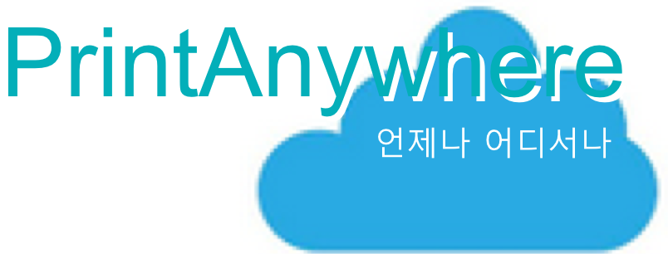
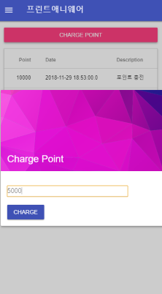
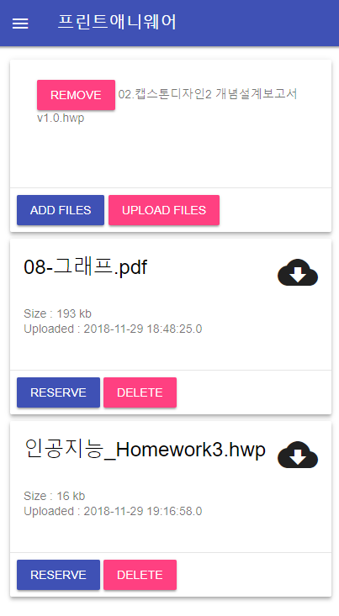
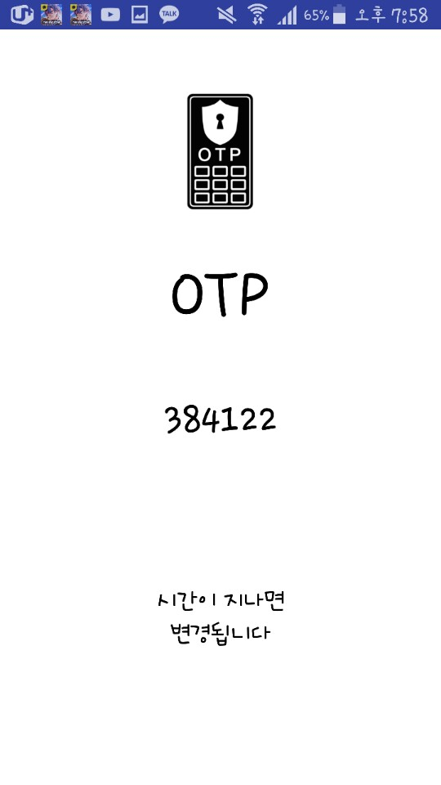
Print Anywhere
소속 : 명지대학교 컴퓨터공학과
지도교수 : 이충기 교수님
팀이름 : 짱절미
팀원 : 전영민, 이승현, 이은규, 이진민
PrintAnywhere 이란?
웹, 콘솔 기반 프린트 결제 서비스
프린팅 서비스를 웹과 콘솔을 통해 원하는 시간과 장소에서 사용할 수 있다
웹 결제를 활용하므로 대기시간이 없고 잔돈 발생이 생기지 않는다
PrintAnywhere 구조
웹 서비스
Spring Framework 및 PWA 기술 활용
별도의 설치 없이 반응형 웹 서비스 이용
서버
상용화를 고려하여 리눅스 기반 MySQL 서버 활용
보안성을 위해 암호화된 데이터 및 파일 관리
콘솔
C# 를 이용하여 UI/UX 및 기능 구성
Newtonsoft.Json 등 라이브러리 사용
하트비트를 서버에 전송
PrintAnywhere 특징
간단한 결제 서비스
사용자의 편의를 고려하여 간편한 결제 서비스 제공
파일 관리 기능
보안성을 고려하여 파일 암호화 기능 제공
별도의 설치나 다운로드 불필요
프린팅 예약 서비스
사용자가 출력 시간을 정하여 원하는 시간에 출력 가능

